Slide 1
작업 현황
AI 판정 서버
연동 현황
프레임 판정 · 제품 판정 · 피드백 · 영상 경로 (2026-11-03 ~ 11-10)
HMD 4:3 촬영
모바일 WebRTC 송출
서버 판정
HMD · 폰 표시
2026-11-12 ㈜스네일 대외비

Slide 2
요약
연동 결과
2026-11-09 ~ 11-10 개발 서버 gpudev · 사내 Wi-Fi · 스테이션 ST-02 · 제품 PD · QI 가모델
초당 10장
서버 도착 (1440×1080)
빠짐 없음 · 디코딩 실패 0
37 ms
서버 프레임 1장 처리
decode 2 + PD 11 + QI 24
2230 / 2230
실서버 5분 — 받은 프레임 전부 처리
밀림 0 · DB 일관성 이상 없음
범위
영상 송출 · 판정 표시 · 피드백 전달 (판정 · 기록은 서버)
구성
PC 없음 · HMD · 폰 · 서버 같은 사내 Wi-Fi
판정 정확도
PD · QI 가모델 — 제품 구간 쪼개짐 · 합쳐짐
TacitQ 품질검사 지원 시스템 — AI 서버 연동 현황
2
Notes:
10월 1차 연동(A4 용지, 종이 수집 후 1회 판정) 이후 서버 규격이 두 번 바뀜: 11-03 프레임 단위, 11-06 제품 단위 · 피드백.

Slide 3
구성
10월 1차 연동 → 11월 현재
근거: server/A4_WEBRTC_API.md (2026-11-03 · 11-06 규격) · 설계서 3장
항목 | 10월 (1차 연동) | 11월 (현재)
검사 대상 | A4 용지 결함 가모델 | 제품 — PD 제품 탐지 + QI 불량 탐지
판정 단위 | 종이 수집 후 1회 (hold → captured → result) | 프레임마다 inspect + 제품 끝 product_end
판정 위치 | 서버 판정 + 앱 상태 기계 | 서버가 제품 구간 · 확정 · 판정 — 앱은 표시
HMD 영상 | MJPEG 1920×1080 (16:9) | MJPEG 4:3 1440×1080 · 품질 80 · 초당 10장
폰 송출 | 초당 최대 10장 · 2~6Mbps | 받는 대로 · VP8 최대 12Mbps
사람 판정 | 최종 판정 보고 POST /decision | 피드백 PUT — 맞음 · 틀림 · 확인필요 (수동 모드)
모의 AI 서버 | 사내망 밖이면 자동 전환 | 삭제 — 사내망에서만 시험
바뀐 시점
11-03 프레임 단위 · 11-06 제품 단위 · 피드백 · 11-10 영상 1440×1080
서버 배포
gpudev · DEPLOY.md §5.B (2026-11-09 다시 설치)
TacitQ 품질검사 지원 시스템 — AI 서버 연동 현황
3

Slide 4
처리 흐름
촬영 → AI 판정 → HMD · 폰 표시
HMD
판정 그대로
서버 decision 그대로 표시 — 앱에 임곗값 없음
① 촬영 · 송출
4:3 1440×1080
⑦ HMD 표시
결함 원 · 면 칩
결함 표시
LIVE 쪽지 — 응답 없는 쓰기 · 최신 1개
⑥ BLE
모바일
HTTP
면 진행
바뀔 때만 FACES 전송
② JPEG → 영상
받는 대로 VP8
④ 메시지 처리
inspect · product_end
⑤ 폰 화면
결과 카드 · 진동
재압축
HMD JPEG → 폰 VP8 1회 (게이트웨이는 원본 전달)
AI 서버
WebRTC
데이터 채널
③ PD → QI
프레임 · 제품 판정
TacitQ 품질검사 지원 시스템 — AI 서버 연동 현황
4

Slide 5
메시지 처리
AI 서버 메시지별 앱 처리
데이터 채널(JSON) · 모르는 필드는 무시
메시지 | 서버 의미 | 앱 처리
searching | 프레임에 제품 없음 | HMD 안내 "제품을 비춰 주세요" · 결함 표시 지움
inspect · OK | 제품 있음 · 결함 없음 | HMD 안내 "검사 중"
inspect · NG / REVIEW | 프레임 결함 · 결함 상자 · 결함 이름 | BLE LIVE → HMD 판정 글자 · 결함 원 (0.5초 유지) · M-07 확대
inspect · 면 | 본 면 · 모두 봄(complete) | 바뀔 때만 BLE FACES → HMD 면 칩
product_end | 제품 판정 decision · 원판정 ai_decision | BLE RESULT (HMD 2초) · 결과 카드 · 불합격 진동 · 피드백
연결 끊김 | 데이터 채널 · 연결 상태 | HMD "서버 지연" 띠 · 재연결 1 → 2 → 4 → 5초 (마감 10초)
HTTP
이력 GET /products · 프레임 사진 · 피드백 PUT · 저장소 GET /storage
설정 오류
403 (스테이션 미등록 등) → 재시도 없이 화면 표시
늦은 콜백
닫힌 연결의 메시지는 무시
TacitQ 품질검사 지원 시스템 — AI 서버 연동 현황
5

Slide 6
제품 판정 · 피드백
서버 규칙과 작업자 피드백
규칙 값은 서버가 정함 (server/api/stream.py) — 앱은 고칠 것 없음
규칙 | 내용
결함 확정 | 제품을 비추는 동안 최근 5장 중 2장 이상 결함 → 불합격
제품 끝 | 제품이 1초 안 보이거나 연결이 끊기면 product_end
면 진행 | 한 면(PD 라벨)이 5장 이상 잡히면 그 면을 본 것으로 침 (11-09: 3 → 5장)
사진 저장 | 제품이 보인 프레임 전부 서버에 저장 (영상 파일 아님)
수동 모드
M-07 결과 카드
제품마다 맞음 · 틀림 · 확인필요
누르기 전 다음 제품 끝 → 미입력
서버로 PUT
자동 모드
피드백 건너뜀
기록은 "피드백 없음"
이력에서 나중에 입력 가능
이력 (M-05)
서버 기록 조회
미입력 · 확인필요 · 불합격 필터
프레임 사진 넘겨 보기
피드백 수정 · 변경 기록
모드 선택
M-01 · 연결 때 서버로 전달 · 이력에서 언제든 변경
인증 없음
누구나 피드백 수정 가능 — 변경 기록만 남음
TacitQ 품질검사 지원 시스템 — AI 서버 연동 현황
6

Slide 7
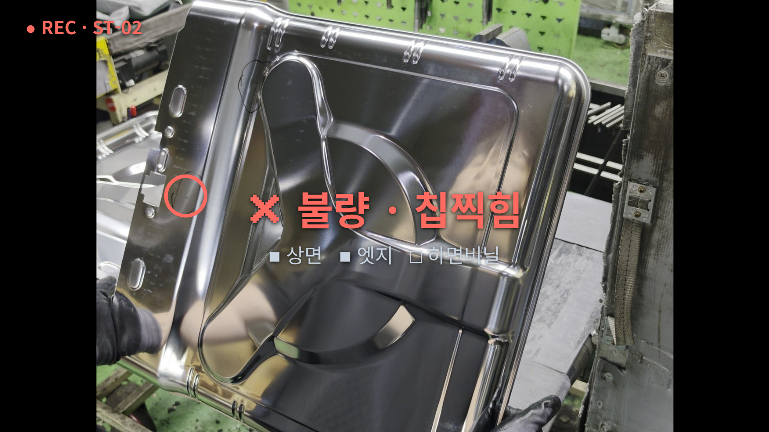
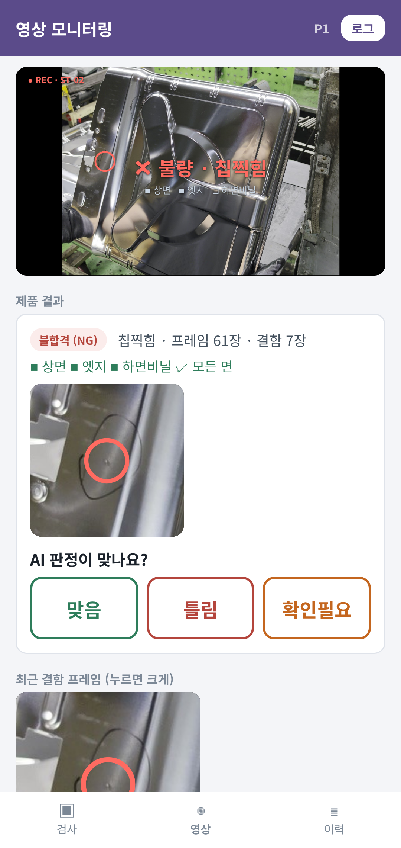
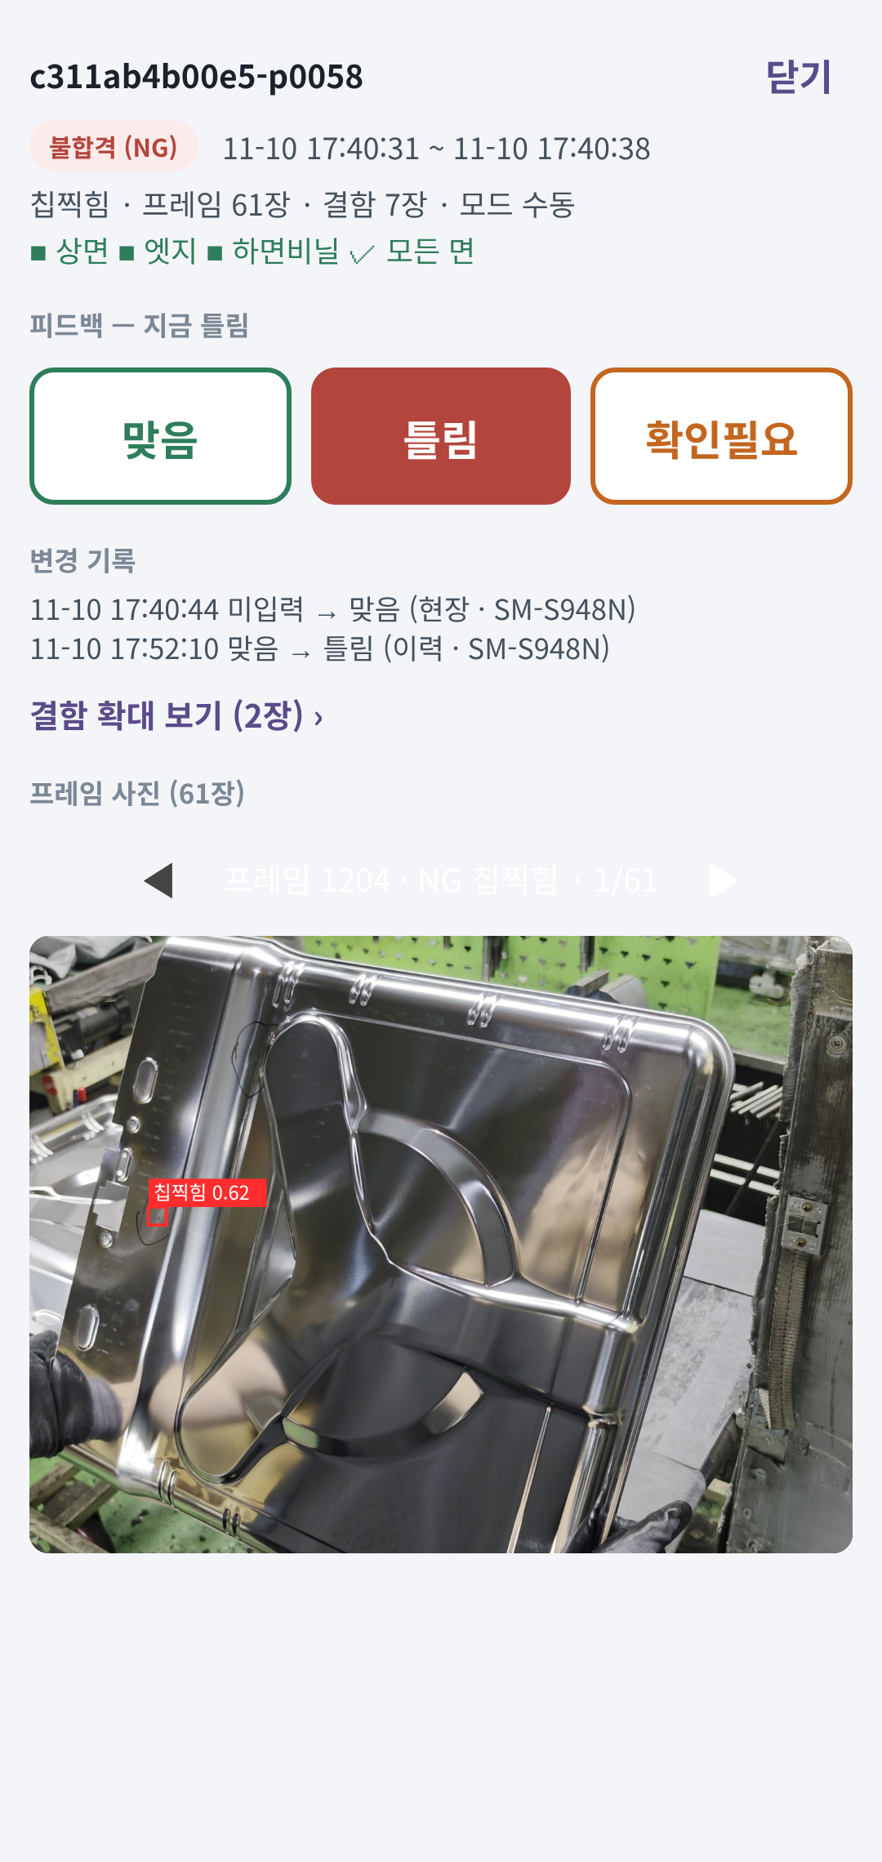
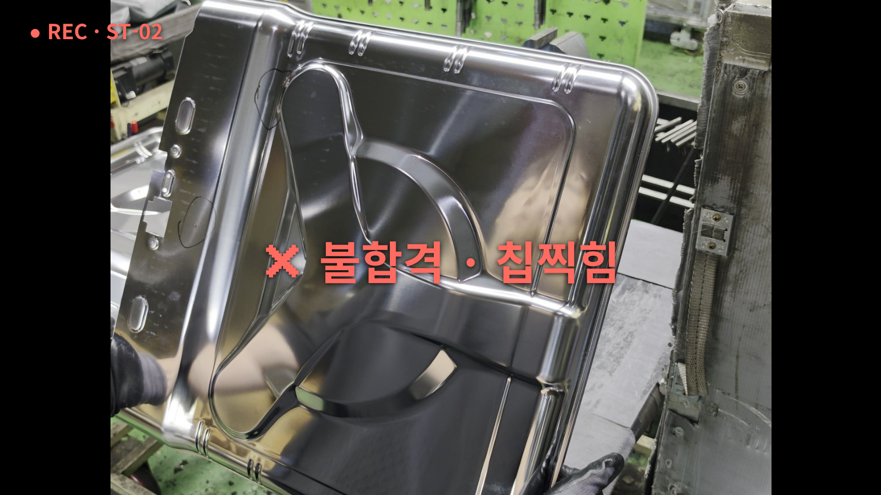
화면
서버 판정이 보이는 곳 — HMD · 폰
코드 기준 재현 화면 (실기기 캡처 아님) — 카메라 영상 자리는 현장 부품 사진, 값은 예시
같은 화면
M-07 위쪽은 HMD 화면을 같은 규칙으로 따라 그림 (HudMirror)
피드백
수동 모드 — 제품이 끝나면 카드가 바뀌고, 안 누르면 미입력
사진
상세의 프레임 사진은 서버 저장본 — 결함 프레임은 상자를 그린 사진
HMD — inspect NG → 결함 원 · 면 칩
M-07 — 결과 카드 · 피드백 버튼
M-05 — 피드백 수정 · 변경 기록
HMD — product_end → 제품 결과 2초
TacitQ 품질검사 지원 시스템 — AI 서버 연동 현황
7

Slide 8
영상 경로
서버 도착 초당 약 7장 → 10장
2026-11-09 ~ 11-10 · 구간마다 장수를 세는 로그를 넣어 HMD → 폰 → 게이트웨이 → API 순서로 원인 확인
구간 | 원인 | 조치 | 결과
폰 송출 간격 | 넣은 뒤 100ms 쉼 → 초당 약 7장 | HMD 프레임 받는 대로 송출 | 쉬는 간격 없음
HMD 변환 | 화소 단위 NV21 복사 · 한 장 약 140ms | 줄 단위 복사 · 버퍼 재사용 · 노출 30 고정 | 초당 7.2 → 12.0장
폰 → 서버 무선 | HMD 영상(약 27Mbps)이 같은 Wi-Fi 점유 | 1440×1080 · 품질 80 · 초당 10장 | 손실 27% → 3.2%
서버 여유
decode 2 + PD 11 + QI 24 = 약 37ms → 서버만으로 초당 약 27장
1080p 조건
1080 이상은 유지 — 서버 화질은 폰 VP8이 정함 (JPEG 품질 영향 작음)
측정 도구
HMD 5초 속도 로그 · 폰 WebRTC 송신 통계 · 게이트웨이 video_stats
TacitQ 품질검사 지원 시스템 — AI 서버 연동 현황
8

Slide 9
실장비 시험 ①
영상 설정별 비교 (2026-11-10)
HMD · 폰 · 서버 같은 사내 Wi-Fi(5GHz) · 1440×1080은 약 4분 20초
항목 | 1920×1440 · 품질 90 · 12장 | 1440×1080 · 품질 80 · 10장
HMD 송출 · 변환 | 초당 12.0장 · 13 + 37ms (점유 60%) | 초당 10.0장 · 9.6 + 24ms (점유 33%)
JPEG · HMD 영상량 | 약 280KB · 약 27Mbps | 약 90KB · 약 7Mbps
폰 → 게이트웨이 패킷 손실 | 약 27% | 3.2% (재전송으로 메워짐)
서버 도착 | 폰이 보낸 것의 약 87% | 초당 10.0장 — 빠짐 없음 · 디코딩 실패 0
결정
1440×1080 · 품질 80 · 초당 10장 — 같은 장수 규칙(5장)이 약 0.5초
남은 확인
1440×1080 VP8 화질에서 결함 검출률
TacitQ 품질검사 지원 시스템 — AI 서버 연동 현황
9

Slide 10
실장비 시험 ②
실서버 기록 확인 (2026-11-09)
다시 설치한 서버에 HMD · 폰 앱(수동 모드)으로 약 5분 · 앱 종료 뒤 DB 확인
항목 | 결과
프레임 | 받음 2230 · 처리 2230 · 밀림 0 · 오류 없음
제품 프레임 · 사진 | 제품 프레임 1250장 = 저장 사진 1250장 · 결함 프레임 60 · 결과 저장 34
제품 | 59개 — 이 중 18개가 프레임 1~2장 (PD가 제품을 놓쳐 쪼개짐) · 세 면 모두 본 제품 4개
DB 일관성 | 20항목 모두 이상 없음 (제품 ↔ 프레임 · 판정 규칙 · 면 진행 · 통계 ↔ 실제 행 수)
끊김 처리 | 앱 종료 → 게이트웨이 · API 연결 닫힘과 통계 기록 정상
피드백
버튼을 누르지 않아 피드백 기록 0건 — 미시험
면 인식
대부분 하면비닐만 잡힘 — PD 가모델
TacitQ 품질검사 지원 시스템 — AI 서버 연동 현황
10

Slide 11
변경 내역
프로젝트별 변경
단위 시험: 모바일 70 · HMD 31건 (JVM) · 서버 /ws · HTTP 42건 (작성 환경) 통과
프로젝트 | 위치 | 내용
모바일 | ai/AiMessages · AiFlow | searching · inspect · product_end 해석 → LIVE · FACES · RESULT 넘기기
모바일 | ai/AiEdgeLink · Reconnect | 받는 대로 송출 · VP8 12Mbps · 송신 통계 · 재연결 1 → 5초
모바일 | M-01 · M-07 · M-05 | 모드 · 결과 카드와 피드백 버튼 · 서버 이력 · 프레임 사진
HMD | hud/LiveHold · Screens | 판정 글자 · 결함 원 0.5초 · 면 칩 · 제품 결과 2초
HMD | MainActivity · Nv21 · FrameStats | 4:3 1440×1080 · 변환 개선 · 5초 속도 로그
서버 | api · gateway | product_end · 피드백 · 이력 · 사진 API · 원본 I420 전달 · video_stats
라이브러리
io.getstream:stream-webrtc-android (폰) · aiortc (게이트웨이)
빌드 확인
안드로이드 빌드는 Android Studio에서 확인 (작성 환경에 SDK 없음)
TacitQ 품질검사 지원 시스템 — AI 서버 연동 현황
11

Slide 12
다음 단계
남은 과제
영상 경로는 정리됨 — 판정 품질과 종단 확인이 남음
순서 | 과제 | 내용
1 | 제품 구간 정확도 | 쪼개짐 · 합쳐짐 — PD 모델 · 구간 규칙(시작 조건 · 1초 끝) 검토 (서버)
2 | 피드백 종단 | 폰에서 맞음 · 틀림 · 확인필요 입력 → 이력 수정 · 변경 기록 실기기 확인
3 | 해상도별 검출률 | 1440×1080 VP8 화질에서 결함 검출률 — 같은 프레임 비교
4 | 지연 실측 | HMD → 폰 → 서버 → 폰 → HMD 구간별 (결함 원 유지 시간 판단)
5 | 디스크 | 제품 프레임 사진 자동 삭제 없음 — 증가량 확인 · 보관 정책
AI 담당 공유
제품 구간 사례(쪼개짐 · 합쳐짐) · 면 인식 결과 · 영상 설정 변경
망 조건
STUN/TURN 없음 → 폰과 서버 같은 사내망에서만
TacitQ 품질검사 지원 시스템 — AI 서버 연동 현황
12

